Slide 1
Модели и моделиране. Софтуерни инструменти
доц. д-р Елена Сомова
2020

Slide 2
Описание на алгоритмите
Словесно – на естествен език
Диаграми (вкл. чрез Блок-схемен език и UML)
Програмен език

Slide 3
Словесно описание на алгоритмите
Словесно описаните алгоритми имат множество недостатъци:
двусмислено тълкуване
не добра нагледност
невъзможност да бъдат изпълнени от машина.

Slide 4
Блок-схемен език
Алгоритмите може да са представят графично чрез блок-схеми
Използват се стандартни блокове за означаването на отделни типове действия:
начало
въвеждане на данни;
извеждане на резултат
условие
край и др.
… и стрелки, за указване на последователността на изпълнение на действията
Блок-схемите са по-разбираеми, лесно се четат, но не са подходящи за изпълнение от машина. Въпреки, че са удобни за описване и изучаване на по-елементарни алгоритми
Използване: Блок-схемният език е начин за представяне на по-елементарни алгоритми чрез диаграми

Slide 5
Блок схеми. Правила
Блок-схема може да има само един символ за стартиране и един за спиране
Конекторите на същата страница се посочват с номера
Конекторите извън страницата се посочват с помощта на букви
Общият поток на процеса се разполага отгоре надолу или отляво надясно
Стрелките не трябва да се пресичат една друга
Елементите, които ще се използват в този курс са дадени в BOLD!

Slide 6







Блок-схеми. Основни елементи
Символ | Название | Цел
 | Start/Stop | Използва се в началото и края на алгоритъма за показване на началото и края на програмата.
 | Process | Показва процесите (действията) като математически операции.
 | Input/ Output | Използва се за обозначаване на вход и изход в програмата.
 | Decision | Използва се за вземане на решения в програма, където отговорът обикновено е Да или Не.
 | Arrow | Показва връзки между различни форми (елементи).
 | On-page Connector | Свързва две или повече части на блок-схема, които са на една и съща страница.
 | Off-page Connector | Свързва две части на блок-схема, които са разположени на различни страници.

Slide 7







Блок схеми. Символи за вход и изход
Символ | Название | Описание
 | Data(Input/Output) Symbol | Показва вход или изход в процеса
 | Document Symbol | Представя изходни данни, като отпечатан документ или отчет.
 | Multi-Documents Symbol | Представлява множество документи в процеса.
 | Display Symbol | Показва къде информацията ще се показва в рамките на процесния поток
 | Manual Input Symbol | за ръчно въвеждане на информация
 | Card Symbol | входни данни с карти (рядко се използва).
 | Paper Tape Symbol | за съхраняване на данни на ленти (рядко се използва)

Slide 8



Блок схеми. Символи за хранилища на данни
Символ | Название | Описание
 | Stored Data Symbol | За показване къде се съхраняват данните.
 | Database Symbol | Представя съхраняване на данни в хранилище, което позволява търсене и сортиране на даммите от потребители.
 | Internal Storage Symbol | Показва, че данните се съхраняват в паметта по време на програма.
 | Sequential Data Symbol | Представлява данни, които са достъпни последователно.

Slide 9


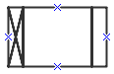




Блок схеми. Процеси и операции
Символ | Название | Описание
 | Process Symbol | Представя стъпка в процеса (действие).
 | Sub Process Symbol | Представя последователност от действия, които изпълняват конкретни задачи в рамките на по-голям и сложен процес,.
 | Predefined Process Symbol | Показва набор от стъпки, които се комбинират, за да създадат сложен процес, който е дефиниран другаде, често на друга страница от същата диаграма.
 | Delay Symbol | Представя забавяне в процеса.
 | Preparation Symbol | Показва настройка за друга стъпка в същия процес.
 | Manual Operation Symbol | Представя стъпка от процеса, която трябва да се изпълнява ръчно, а не автоматично.
 | Parallel Mode Symbol | Показва две или повече едновременни операции или стъпки на процеса.

Slide 10

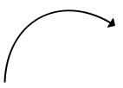




Блок схеми. Разклонение и контрол на потока
Символ | Название | Описание
 | Start/End Symbol | Показва началото / края на процеса.
 | Arrows and Connecting Lines | Използва се за свързване на различни елементи и показване на връзките между фигурите.
 | Decision Symbol | Показва момент, в който резултатът от решение определя следващата стъпка.
 | Yes/No Decision Point | Показва последователност в процеса, при която крайният потребител избира опция, т.е. отговор „да-не“ или „вярно-невярно“ и след това се разклонява към различни части на блок-схемата.
 | On-Page Reference | Използва се за свързване на отделни процеси, разположени на една и съща страница.
 | Off-Page Reference | Използва се за свързване на отделни процеси, разположени на различни страници.

Slide 11





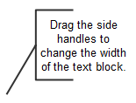
Блок схеми. Разклонение и контрол на потока
Символ | Название | Описание
 | Merge Symbol | Показва, че множество от процеси се комбинират в един.
 | Extract Symbol | Показва, че множество от процеси се разклоняват в няколко процеса.
 | Or Symbol | Показва, че процесният поток се разклонява на повече от 2 клона.
 | Summing Junction Symbol | Показва, че множество клонове се събират в един процес.
 | Control Transfer Symbol | Показва стъпка на процеса, която трябва да премине към стъпка, различна от типичната следваща стъпка, когато са изпълнени специфични условия.
 | Annotation Symbol | Показва допълнителна информация за стъпка в блок-схемата.

Slide 12


Блок схеми. Обработка на данни
Символ | Название | Описание
 | Collate Symbol | Показва стъпка от процеса, която организира данни или материали в стандартен формат.
 | Sort Symbol | Показва стъпка от процеса, която организира данни или материали в някакъв предварително дефиниран ред.

Slide 13
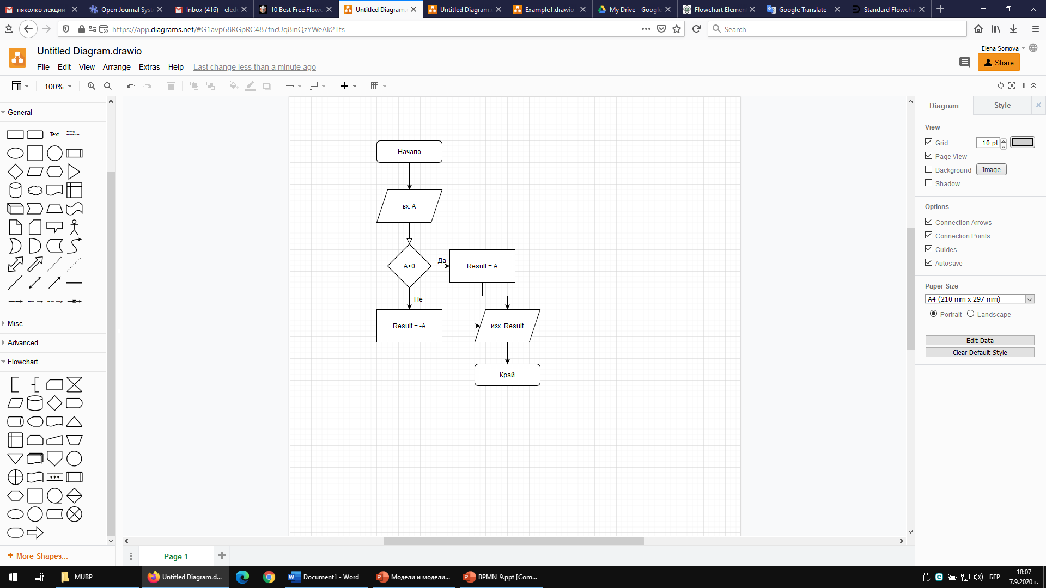
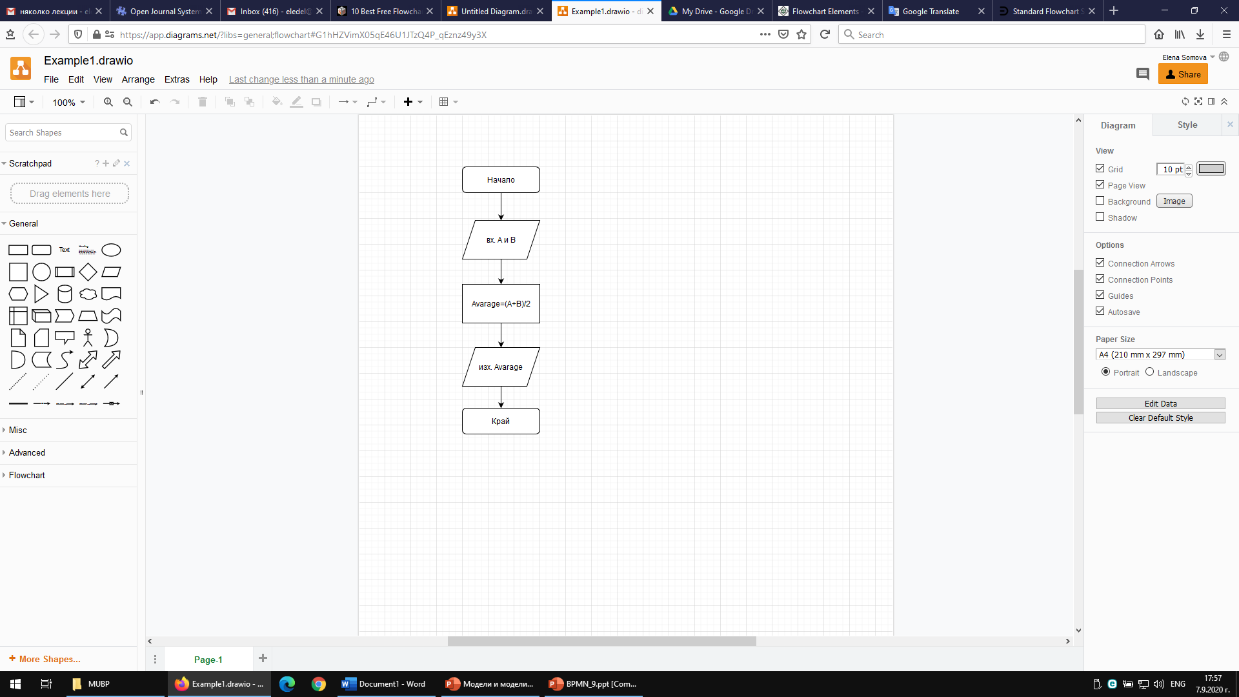
Пример. Линеен и нелинеен алгоритъм

Slide 14
Софтуерни средства за създаване на потокови диаграми (flowchart diagrams) чрез блок схеми
Draw.io – свободен софтуер, подходящ за упражненията
Edraw
Lucid Chart
Visme
Smart Draw
Visual Paradigm
Gliffy
Canva
Creately
Textografo
Google Drawings
Cacoo
Microsoft Visio
...

Slide 15
Средства за описание на софтуерни системи
Началото – Мрежи на Петри
Езици за моделиране и описание: UML (Unified Modeling Language) и др.
Бизнес-ориентирани средства за моделиране - BPMN (Business Process Model and Notation) и др.
С развитието на компютърната наука са създадени много различни видове нотации (notation) за моделиране на различни дейности от софтуерния процес чрез диаграми. Чрез тях също не може да се автоматизира напълно процеса на писане на приложения. По някои от тях може да се генерира код по стандартни шаблони, като рамка, в която трябва да се добави програмен код. При някои ЕП (на четвърто ниво – които са специализирани в конкретни предметни области) чрез диаграми може да се създават изпълними решения. За реализацията на ЕП от 4-то ниво трябва да имат достатъчен брой примитивни елементи, чрез които може да се конструират всякакви решения в предметната област – обикновено такива нотации имат математическа основа.

Slide 16
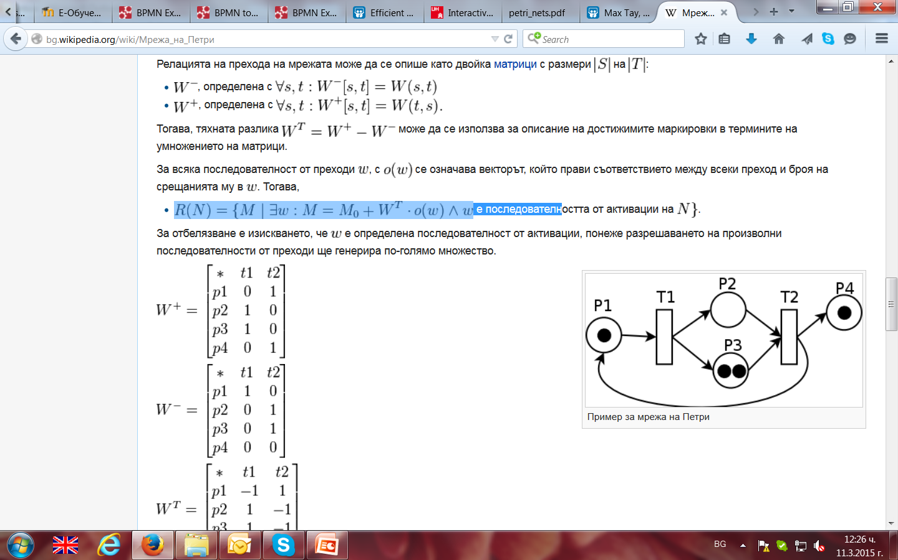
Мрежи на Петри. Основи
Мрежата на Петри е ориентиран двуделен (двуцветен) граф, чиито възли представляват:
преходи (transitions), т.е. дискретни събития, които могат да настъпят,
позиции (places), т.е. условия, и
насочени (ориентирани) дъги, които описват кои позиции за кои преходи са пред- и/или пост-условия.
За представяне на изпълнението на мрежата (динамиката) се използват ядра (tokens)

Slide 17
Правила
Една дъга свързва една позиция и един преход, но не и двойка позиции или двойка преходи
Позиция, от която започва дъга, се нарича входна позиция за прехода; а такава, в която влиза започнала от преход дъга, се нарича изходна позиция
Позициите могат да съдържат произволен брой ядра (tokens) или ограничен
Разпределението на ядрата по позиции на мрежата се нарича маркировка (marking). Тя отразява състоянието на системата във фиксиран момент от време и се променя в някой следващ момент, в резултат от активиране на поне един преход
Преход в мрежата на Петри се активира, когато се появи ядро в някоя от входните му позиции; когато преход се активира, ядрата от входните позиции на прехода преминават към изходните му позиции. Преминаването на ядра през прехода се извършва на една (неделима) стъпка.
Мрежите на Петри са подходящ инструмент за моделиране на паралелни процеси и на конкурентното поведение на разпределени системи.

Slide 18
Използване
на входни позиции за:
Необходими ресурси
Входни данни
Входни сигнали
Буфери/Регистри
на преходи за:
Задача
Изчисления
Обработка на сигнал
Обработване
на изходни позиции:
Свободни ресурси
Изходни данни
Изходни сигнали
Буфери/Регистри

Slide 19
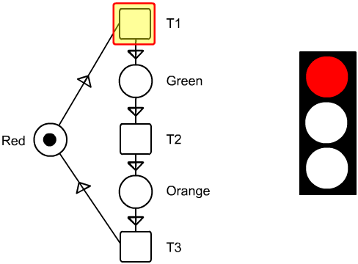
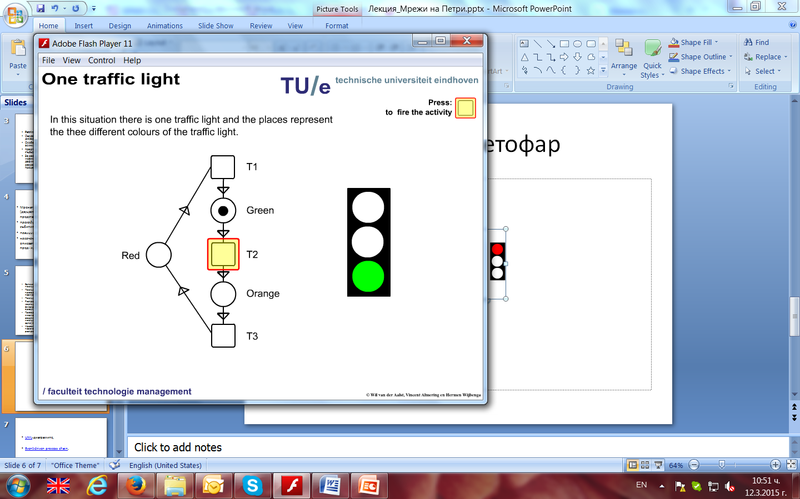
Пример. Светофар

Slide 20
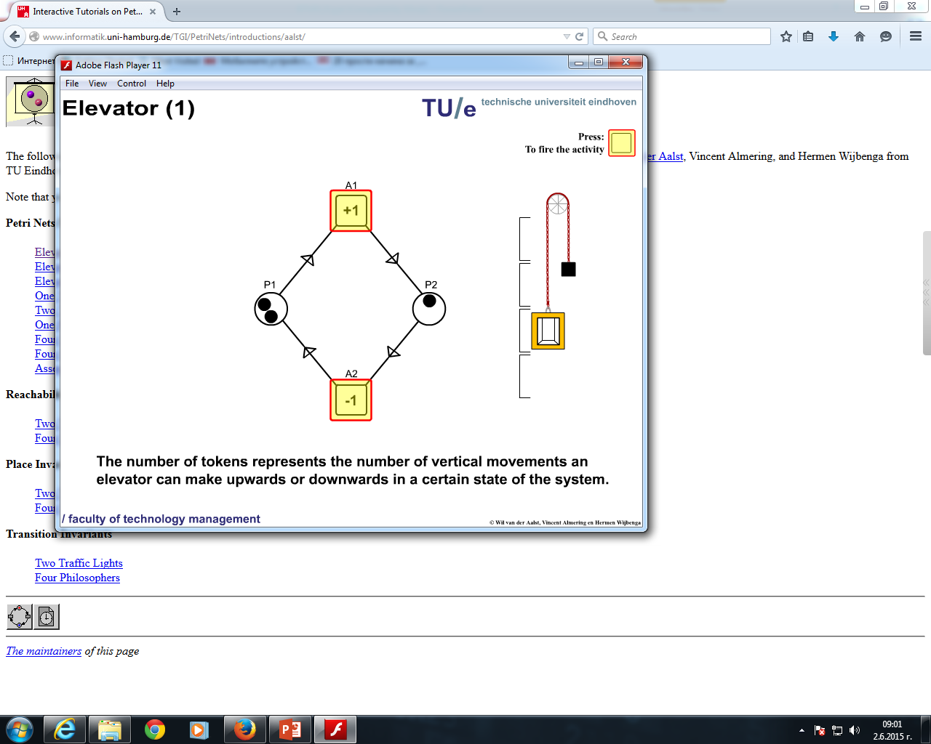
Асансьор

Slide 21
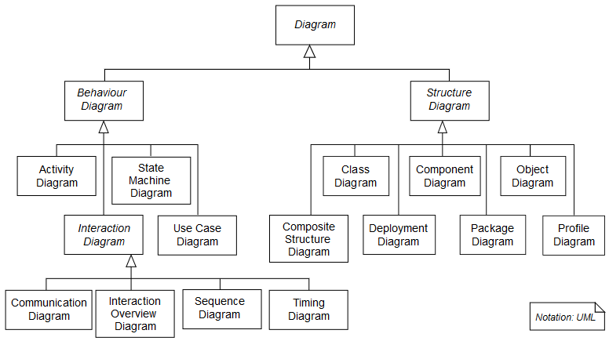
Unified Modeling Language (UML)
Унифицираният език за моделиране (UML) е език с общо предназначение,за разработване и моделиране в областта на софтуерното инженерство, който има за цел да осигури стандартен начин за визуализиране на дизайн на системата
Използва се за описание на по-сложни софтуерни системи
Видове UML диаграми:

Slide 22
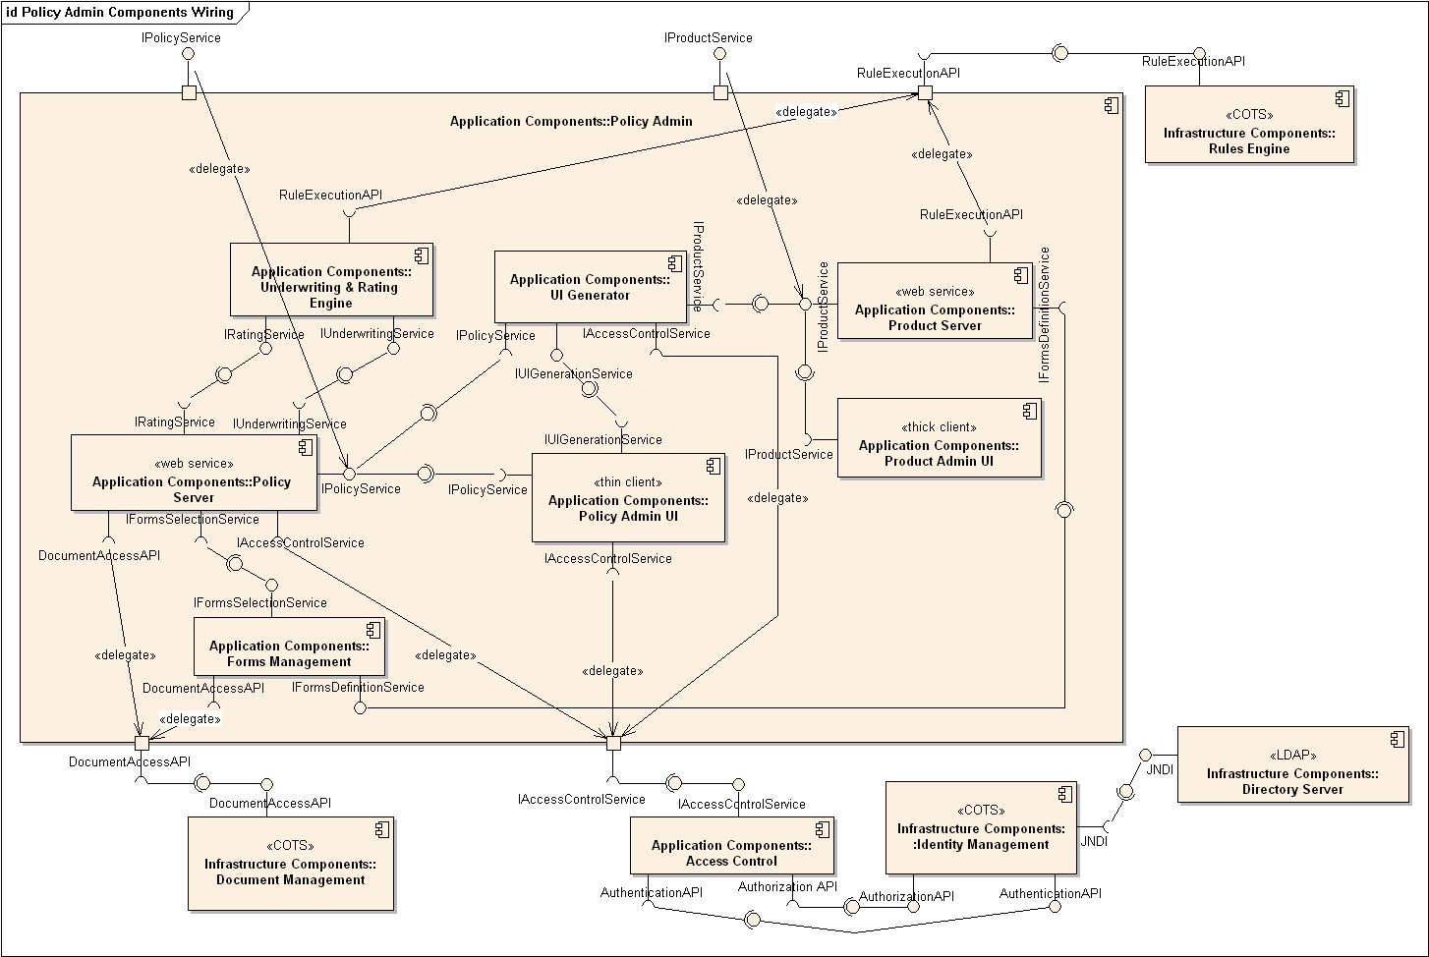
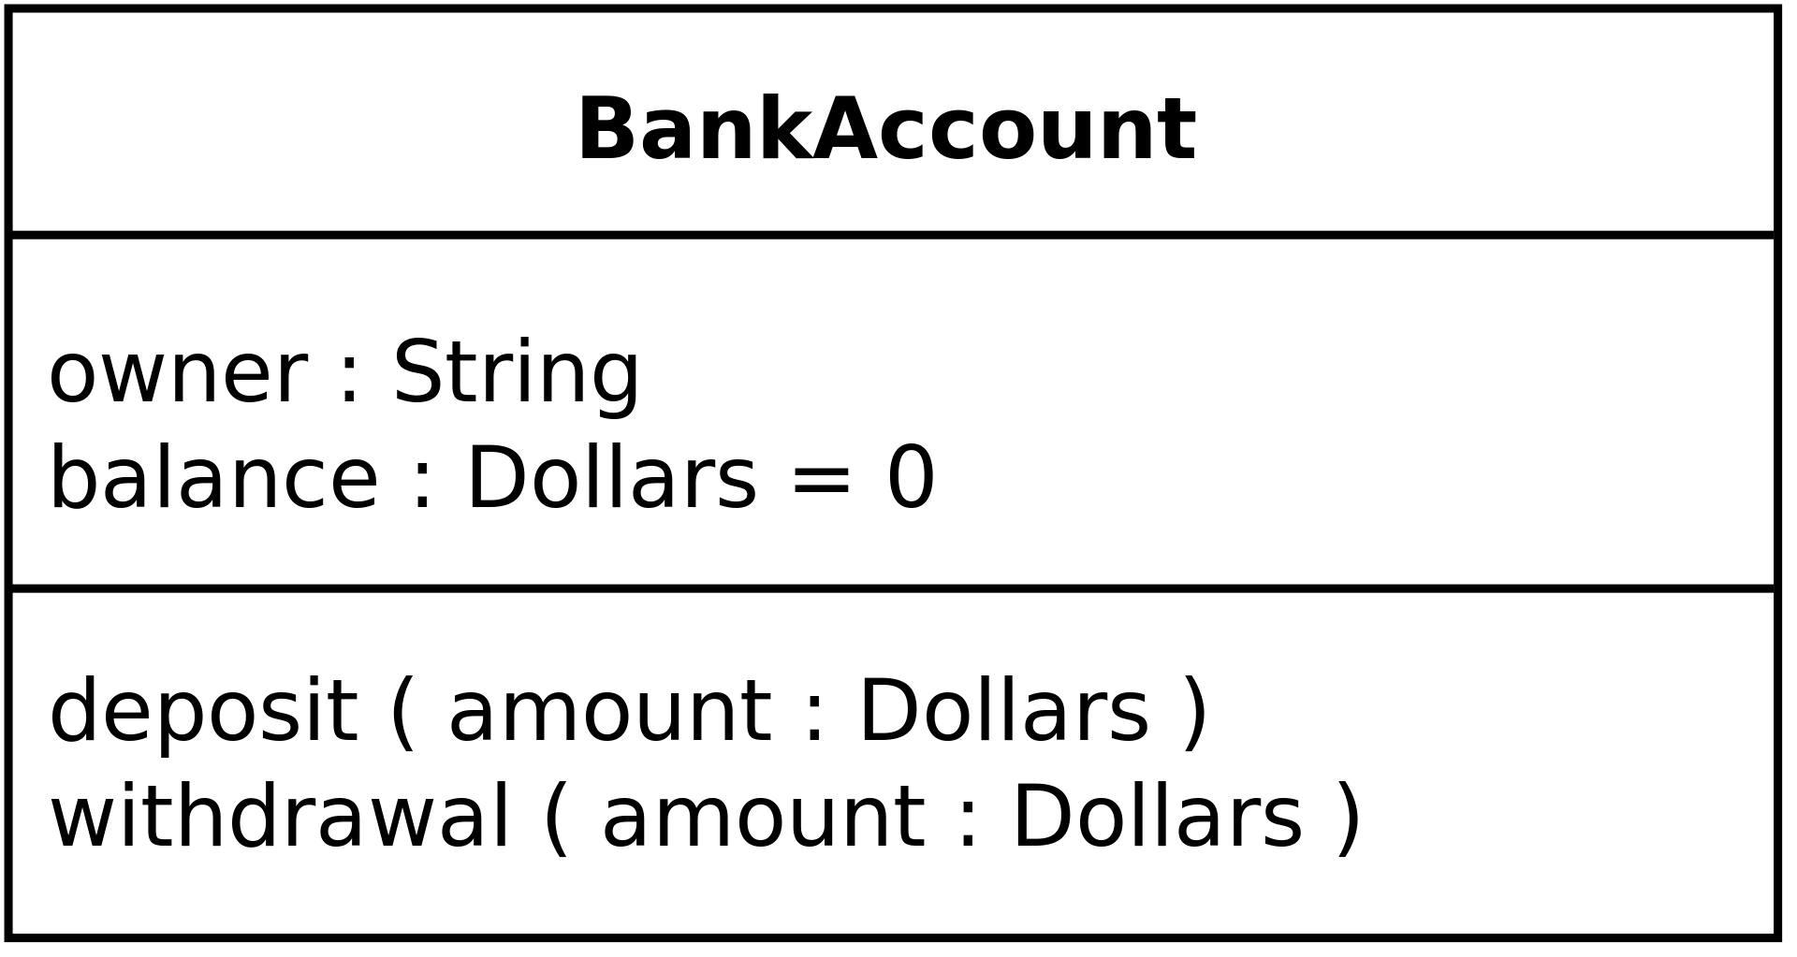
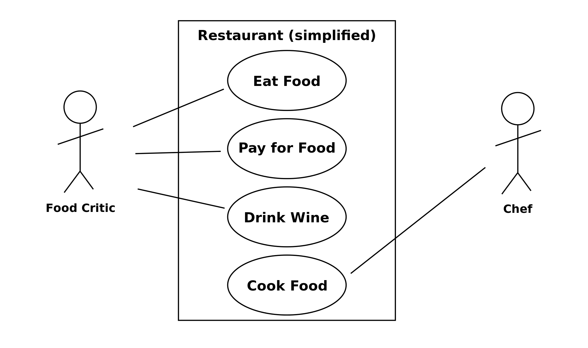
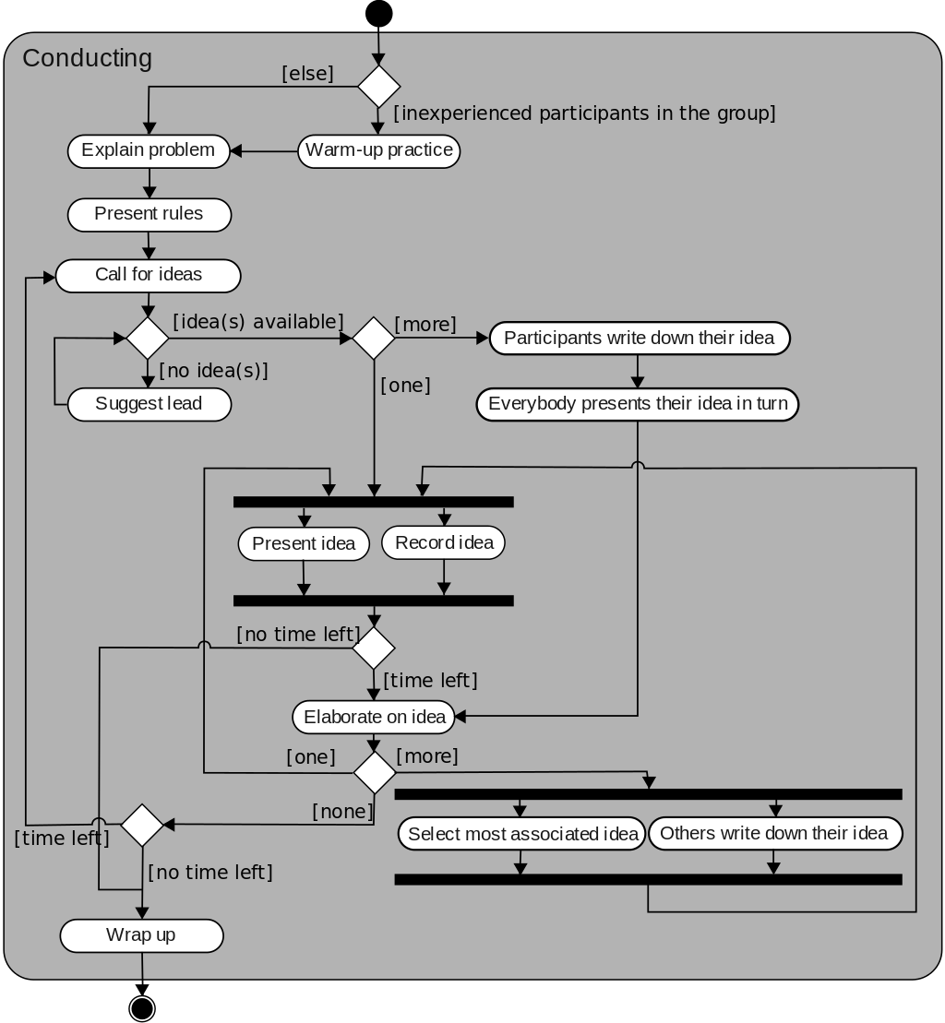
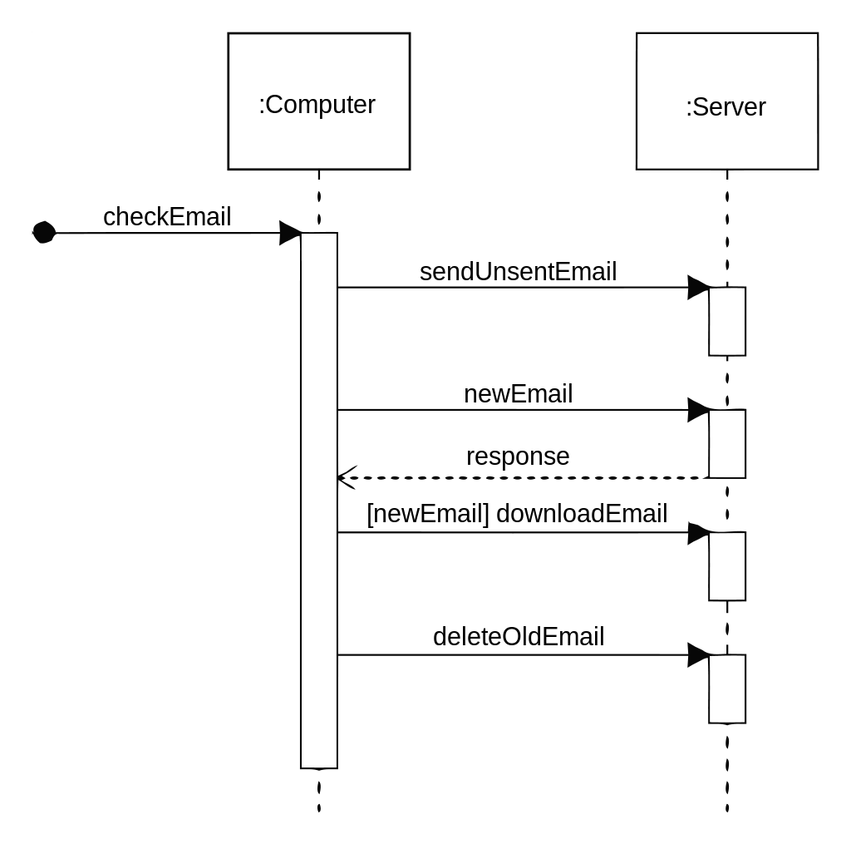
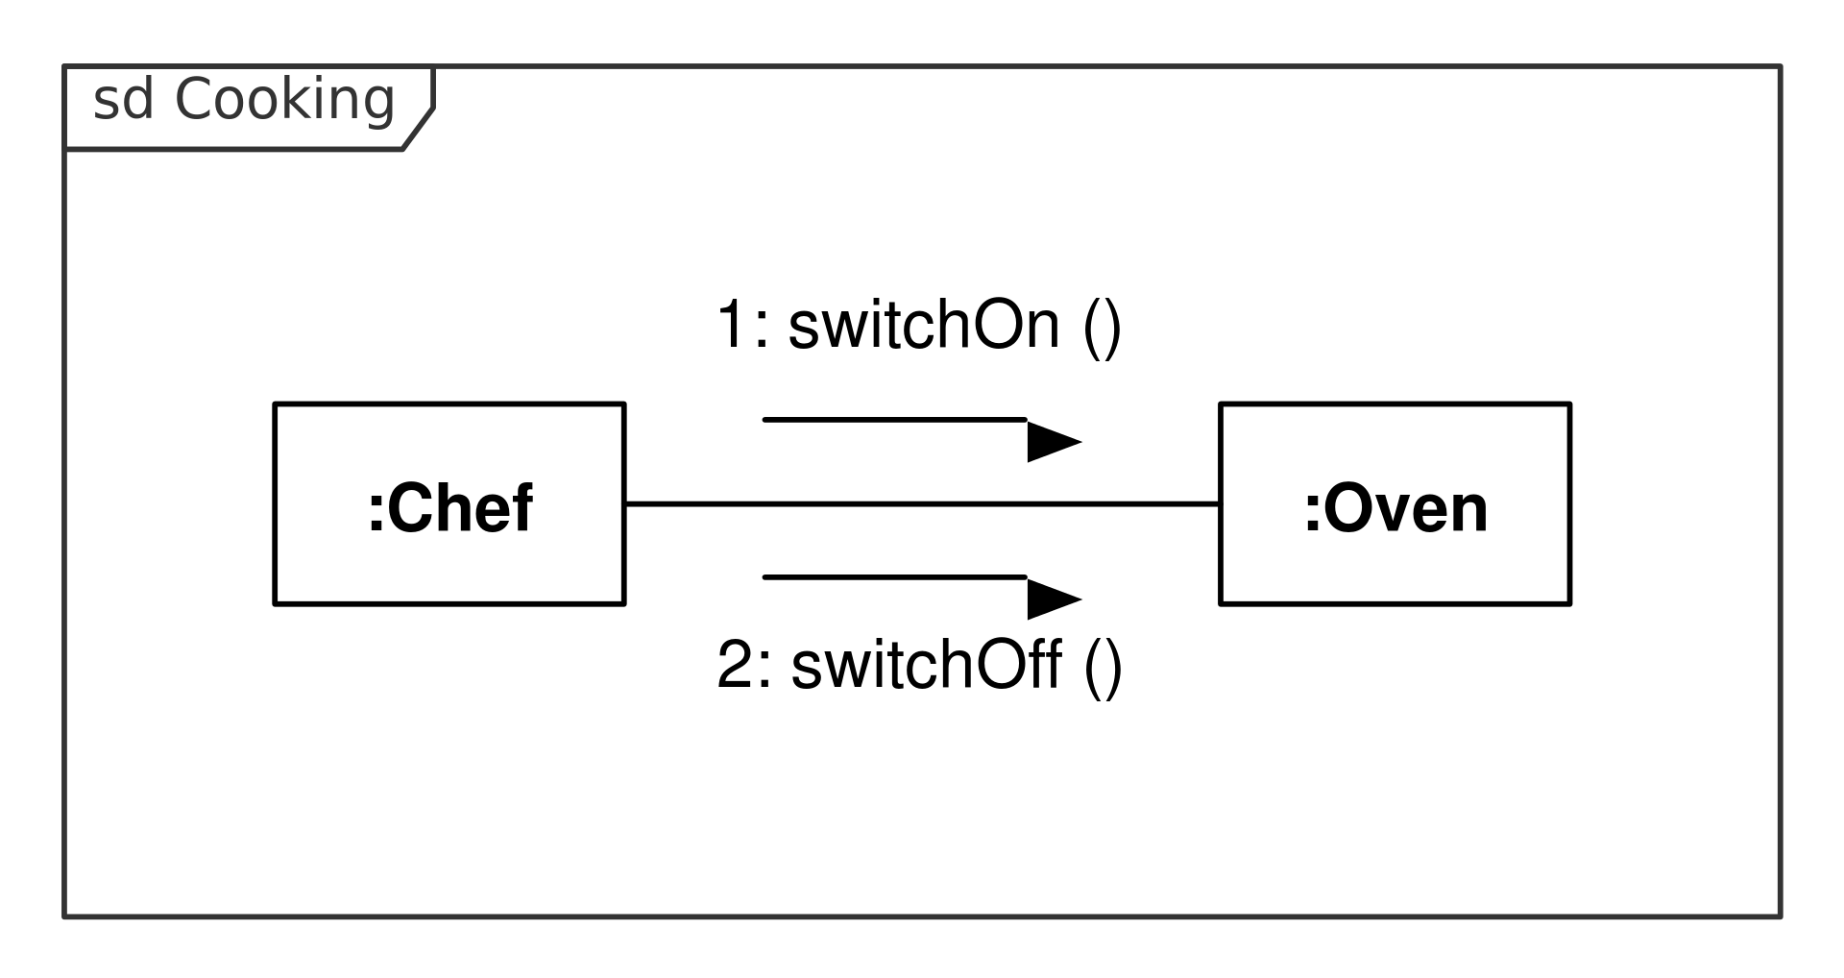
UML. Видове. Примери
Диаграми, показващи структура:
Component diagram
Class diagram
Диаграми показващи поведение:
Activity diagram
Use case diagram
Диаграми, показващи взаимодействие:
Sequence diagram
Communication diagram

Slide 23
Стандарти, спецификации и езици за описание на бизнес процеси
Business Process Model and Notation (BPMN)
Cognition enhanced Natural language Information Analysis Method (CogNIAM)
Extended Business Modeling Language (xBML)
Event-driven process chain (EPC)
ICAM DEFinition (IDEF0)
Unified Modeling Language (UML)
Business Process Execution Language (BPEL)
Web Services Choreography Description Language (WS-CDL)
XML Process Definition Language (XPDL)
Architecture of Integrated Information Systems (ARIS)
Java Process Definition Language (JBPM)

Slide 24
Business Process Model and Notation (BPMN)
Предоставя на предприятията способността да разбират своите вътрешни бизнес процедури в графична нотация и дава на организациите възможността за комуникация на тези процедури по стандартен начин
Графичната нотация улеснява разбирането при изпълнението на сътрудничеството и бизнес транзакциите между организациите
Основни елементи:
Потокови елементи:
Събития –настъпващи или предизвиквани събития свързани с процеса
Дейности – действия извършвани от различните участници ръчно, с помоща на софтуер или напълно автоматично
Разклонения – разклоняване или събиране на потока на процеса
Данни (входни/изходни данни, колекции от данни, хранилища)
Свързващи обекти – за определяне на различните потоци: на процеса, на съобщенията межди участниците, на данните
Swimlanes (пулове и лейнове) – за моделиране на участниците в процеса
Артефакти (групи, текстови асоциации) – за даване на допълнителна информация

Slide 25
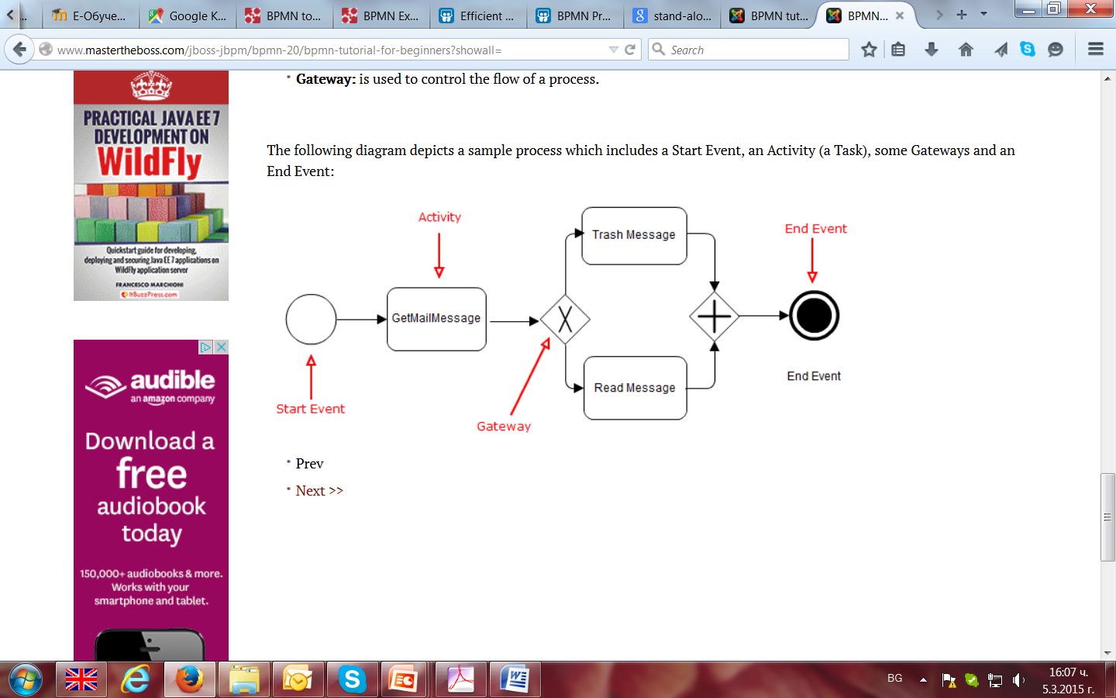
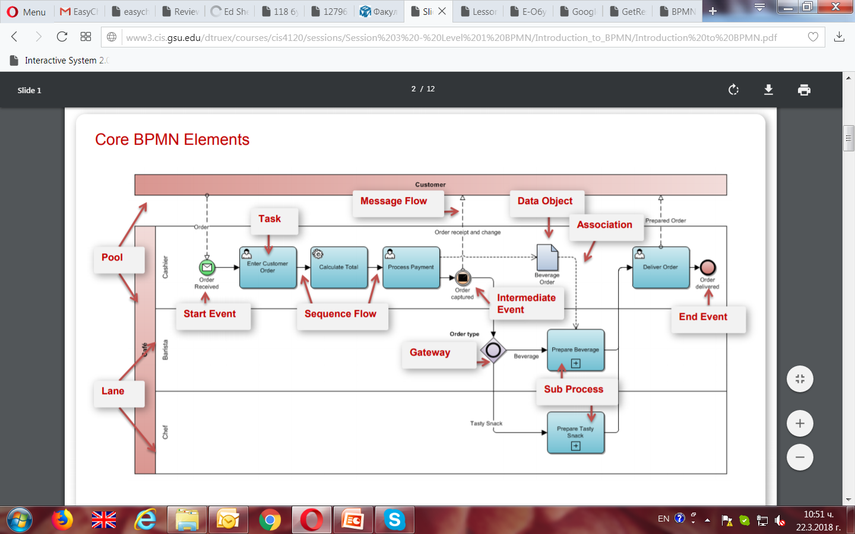
BPMN. Пример

Slide 26
Програмен език за описание на алгоритмите
Описанието на алгоритъм на ЕП е най-високото ниво на формализация на алгоритмите. За да може да се опише алгоритъм на какъвто и да е ЕП, трябва добре да се познават:
синтактичните възможности на езика;
стандартни (и съответно ефективни) решения на основни задачи;
библиотеки, свързани с решението на задачата – напр., може да е необходимо да се визуализира елементарен алгоритъм чрез сложни графични библиотеки, които може да бъдат използвани наготово;
специализирани техники за разработка – напр. шаблони за дизайн;
и др.

